Slide 1
Universidade Federal do Amapá-UNIFAP Curso de Arquitetura e Urbanismo Trabalho de Conclusão de Curso
A REVITALIZAÇÃO DO CINEMA TEATRO PAROQUIAL COM A IMPLANTAÇÃO DE UM MUSEU DA IMAGEM E DO SOM EM UMA PROPOSTA CONTEMPORÂNEA
Acadêmicas:
Ana Maria de Souza Freitas
Eloá Moraes de Carvalho
Suellen Braga da Silva
Orientadora:
Eloane Cantuária
Santana-AP
Fevereiro-2011

Slide 2
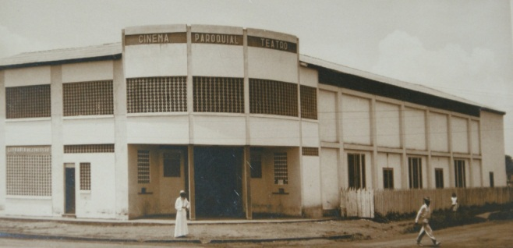
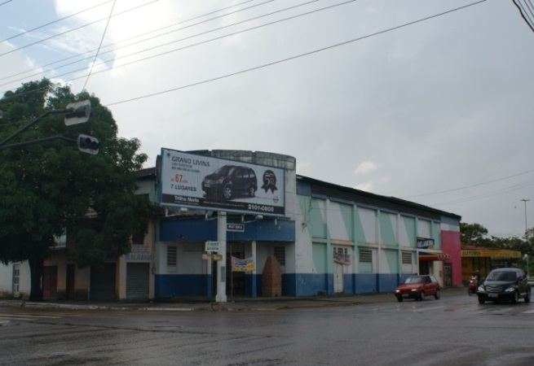
TÍTULO: A REVITALIZAÇÃO DO CINEMA TEATRO PAROQUIAL COM A IMPLANTAÇÃO DE UM MUSEU DA IMAGEM E DO SOM EM UMA PROPOSTA CONTEMPORÂNEA
INTRODUÇÃO
Justificativa;
Resgatar não só um prédio, mas uma memória de um bairro, de uma sociedade.
O Cinema possui características consideráveis para torná-lo como patrimônio da cidade de Macapá. É uma construção antiga decorrente da expansão da cidade.
Possui em sua fachada características de épocas e estilos pelo qual a cidade de Macapá presenciou. E o não reconhecimento do valor histórico da arquitetura local.
Cinema Teatro Paroquial-1968
Cinema Teatro Paroquial-2010

Slide 3
TÍTULO: A REVITALIZAÇÃO DO CINEMA TEATRO PAROQUIAL COM A IMPLANTAÇÃO DE UM MUSEU DA IMAGEM E DO SOM EM UMA PROPOSTA CONTEMPORÂNEA
INTRODUÇÃO
Metodologia;
Pesquisas Bibliográficas
Livros referentes ao tema;
Pesquisas icnográficas;
Fontes primarias: livro do tombo
Levantamento na área
Reconhecimento do entorno do edifício;
Levantamento interno e externo do imóvel;
Avaliação do nível de degradação no imóvel;

Slide 4
TÍTULO: A REVITALIZAÇÃO DO CINEMA TEATRO PAROQUIAL COM A IMPLANTAÇÃO DE UM MUSEU DA IMAGEM E DO SOM EM UMA PROPOSTA CONTEMPORÂNEA
INTRODUÇÃO
Capítulo;
Proposta de Restauração e Revitalização no Monumento Histórico
Patrimônio Histórico
TCC
A Preservação através de Museus
Características Históricas da Cidade de Macapá e do Monumento
Projetos Arq. de Reuso Museológico no Brasil

Slide 5
TÍTULO: A REVITALIZAÇÃO DO CINEMA TEATRO PAROQUIAL COM A IMPLANTAÇÃO DE UM MUSEU DA IMAGEM E DO SOM EM UMA PROPOSTA CONTEMPORÂNEA
APRESENTAÇÃO
TCC
Embasamento Teórico
Contextualização
Projeto

Slide 6
TÍTULO: A REVITALIZAÇÃO DO CINEMA TEATRO PAROQUIAL COM A IMPLANTAÇÃO DE UM MUSEU DA IMAGEM E DO SOM EM UMA PROPOSTA CONTEMPORÂNEA
Embasamento Teórico
Contextualização
Projeto
Patrimônio
Está ligada as “estruturas familiares, econômicas e jurídicas de uma sociedade estável, enraiada no espaço e no tempo” Françoise Choay.
Patrimônio Histórico
São construções antigas e seus pertences, representativos de gerações passadas” Carlos Lemos.
Patrimônio Cultural
É conjunto de todos os bens materiais ou imateriais , no qual pelo seu valor deve-se ser considerado de interesse relevante para permanência e identidade da cultura de um povo.

Slide 7
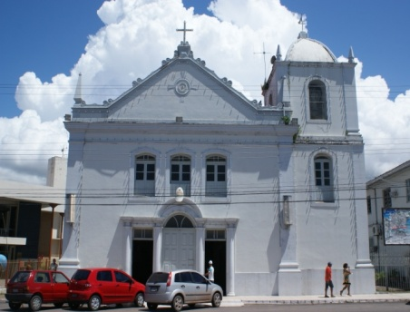
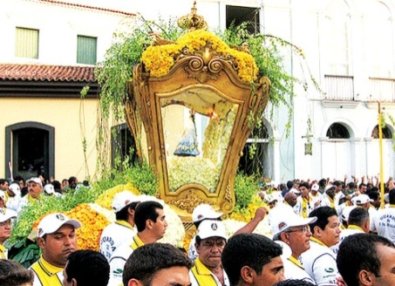
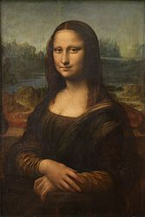
TÍTULO: A REVITALIZAÇÃO DO CINEMA TEATRO PAROQUIAL COM A IMPLANTAÇÃO DE UM MUSEU DA IMAGEM E DO SOM EM UMA PROPOSTA CONTEMPORÂNEA
Embasamento Teórico
Contextualização
Projeto
Patrimônio Cultural
Bens Intangíveis
(Ideias, costumes, crenças, tradição oral, danças folclóricas, etc.)
Bens Tangíveis
Bens
Imóveis
(Monumentos, edifícios, templos, sítios arqueológicos, etc.
Bens
Móveis
(Objeto de arte, livros, documentos, objetos litúrgicos, fósseis, etc.)

Slide 8
TÍTULO: A REVITALIZAÇÃO DO CINEMA TEATRO PAROQUIAL COM A IMPLANTAÇÃO DE UM MUSEU DA IMAGEM E DO SOM EM UMA PROPOSTA CONTEMPORÂNEA
Embasamento Teórico
Contextualização
Projeto
Preservação, Conservação e Restauro
Níveis de atuação
Proteger
Manter
Recuperar

Slide 9
TÍTULO: A REVITALIZAÇÃO DO CINEMA TEATRO PAROQUIAL COM A IMPLANTAÇÃO DE UM MUSEU DA IMAGEM E DO SOM EM UMA PROPOSTA CONTEMPORÂNEA
Embasamento Teórico
Contextualização
Projeto
Preservação, Conservação e Restauro
No Brasil, a preocupação pela preservação surgiu em 1930 através do Projeto de Mário de Andrade, que só se tornou lei somente em 1937, deixando claro que todas as obras de arte pura ou de arte aplicada, popular ou erudita, nacional ou estrangeira, pertencentes aos poderes públicos, e a organismos sociais e a particulares nacionais, a particulares estrangeiros , residentes no Brasil eram, chamados de Patrimônio Artísticos Nacionais. Quando listou elementos que poderia ser considerados Patrimônio Artísticos Nacionais.

Slide 10
TÍTULO: A REVITALIZAÇÃO DO CINEMA TEATRO PAROQUIAL COM A IMPLANTAÇÃO DE UM MUSEU DA IMAGEM E DO SOM EM UMA PROPOSTA CONTEMPORÂNEA
Embasamento Teórico
Contextualização
Projeto
Preservação, Conservação e Restauro
JOHN RUSKIN
CESARE
BRANDI
Teóricos
VIOLLET-LE-DUC
ALOIS
RIEGL
CAMILO BOITO

Slide 11
TÍTULO: A REVITALIZAÇÃO DO CINEMA TEATRO PAROQUIAL COM A IMPLANTAÇÃO DE UM MUSEU DA IMAGEM E DO SOM EM UMA PROPOSTA CONTEMPORÂNEA
Embasamento Teórico
Contextualização
Projeto
Cartas Patrimoniais
São documentos elaborados tanto no nível internacional como nacional nos quais estão definidos procedimentos, normas e conceitos balizadores na prática da conservação.
CARTA DE ATENAS (1931)
CARTA DE LISBOA (1995)
CARTAS
CARTA DE VENEZA (1964)
CARTA DE RESTAURO (1972)

Slide 12
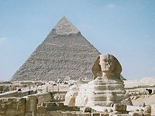
TÍTULO: A REVITALIZAÇÃO DO CINEMA TEATRO PAROQUIAL COM A IMPLANTAÇÃO DE UM MUSEU DA IMAGEM E DO SOM EM UMA PROPOSTA CONTEMPORÂNEA
Embasamento Teórico
Contextualização
Projeto
Cartas Patrimoniais
CARTA DE ATENAS (1931)
Foi a primeira carta publicada em relação a patrimônio cultural;
O entendimento de patrimônio nela contido dizia respeito a obras monumentais, de natureza grandiosa, antiga, excepcional.
CARTAS

Slide 13
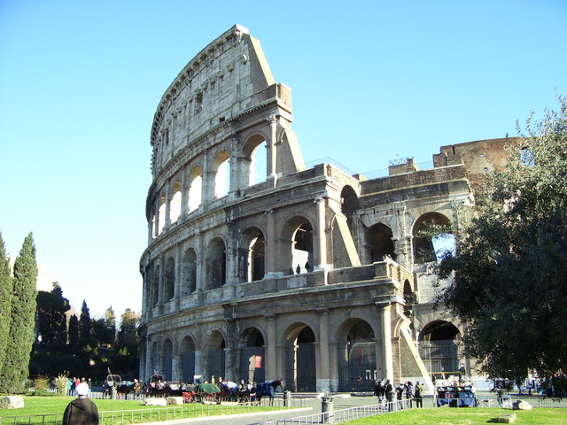
TÍTULO: A REVITALIZAÇÃO DO CINEMA TEATRO PAROQUIAL COM A IMPLANTAÇÃO DE UM MUSEU DA IMAGEM E DO SOM EM UMA PROPOSTA CONTEMPORÂNEA
Embasamento Teórico
Contextualização
Projeto
Cartas Patrimoniais
Considerada como uma fonte de informações e regras a serem seguidas;
Levantou mais questionamentos e novas considerações sobre a conservação dos patrimônios históricos;
Salvaguarda de obras de arte e testemunho histórico
Definição geral:
Finalidade de preservar ao máximo e apenas intervir se realmente for necessário.
CARTAS
CARTA DE VENEZA (1964)

Slide 14
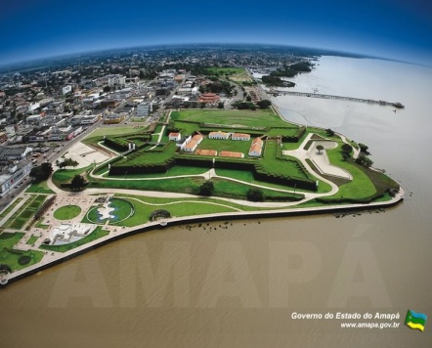
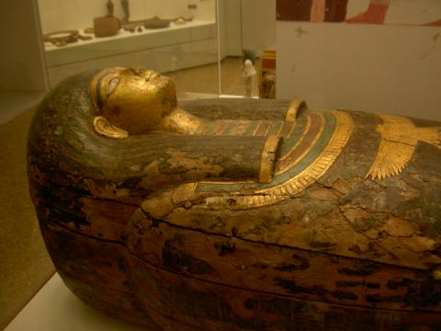
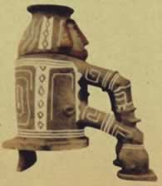
TÍTULO: A REVITALIZAÇÃO DO CINEMA TEATRO PAROQUIAL COM A IMPLANTAÇÃO DE UM MUSEU DA IMAGEM E DO SOM EM UMA PROPOSTA CONTEMPORÂNEA
Embasamento Teórico
Contextualização
Projeto
Cartas Patrimoniais
É um manual de como proceder nos mais diversos campos da restauração;
Preocupa-se em não violar a integridade das obras através de restauração;
A carta de Restauro é de grande importância para assegurar que a intervenção realmente seja adequada.
CARTAS
CARTA DE RESTAURO (1972)

Slide 15
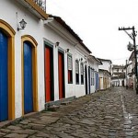
TÍTULO: A REVITALIZAÇÃO DO CINEMA TEATRO PAROQUIAL COM A IMPLANTAÇÃO DE UM MUSEU DA IMAGEM E DO SOM EM UMA PROPOSTA CONTEMPORÂNEA
Embasamento Teórico
Contextualização
Projeto
Cartas Patrimoniais
Trata da reabilitação urbana;
Busca de soluções que podem ser usadas pelos dois países; Portugal e Brasil
Destinada para a conservação e restauro do patrimônio cultural.
CARTA DE LISBOA (1995)
CARTAS
Centro Histórico de Parati-RJ

Slide 16
TÍTULO: A REVITALIZAÇÃO DO CINEMA TEATRO PAROQUIAL COM A IMPLANTAÇÃO DE UM MUSEU DA IMAGEM E DO SOM EM UMA PROPOSTA CONTEMPORÂNEA
Embasamento Teórico
Contextualização
Projeto
Legislação
Federal
Lei de 30 de novembro de 1937, do decreto lei nº 25, que organiza a Proteção do Patrimônio Histórico e Artístico Nacional
Temos a Constituição Federal de 1988, que identifica e caracteriza os bens de natureza material e imaterial .
Estadual
Destaca-se a lei nº 0886 de 25 de abril de 2005, que institui normas para tombamento de bens pelo Estado do Amapá.
Municipal
Destaca-se a lei de tombamento que foi votada mas não sancionada.

Slide 17
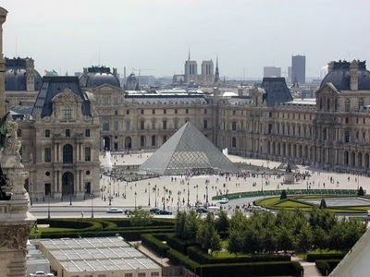
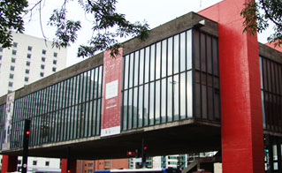
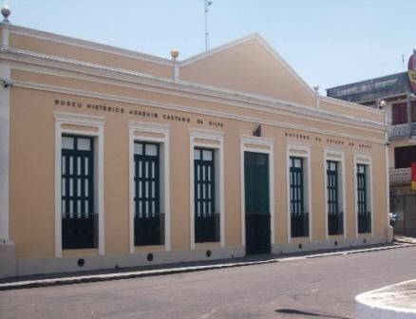
TÍTULO: A REVITALIZAÇÃO DO CINEMA TEATRO PAROQUIAL COM A IMPLANTAÇÃO DE UM MUSEU DA IMAGEM E DO SOM EM UMA PROPOSTA CONTEMPORÂNEA
Embasamento Teórico
Contextualização
Projeto
A preservação através de Museus
Museu do Louvre - Paris
Museu de Arte de São Paulo-SP
Museu Joaquim Caetano
da Silva-AP
Sua existência pode ser marcada deste quando o ser humano começou a colecionar e guardar para si objetos de valor.
Considerado como instrumento de preservação, o museu é destinado a guardar obras de artes, objetos, documentos e tudo que é necessário para conservação da memória de uma época ou de um povo.

Slide 18
TÍTULO: A REVITALIZAÇÃO DO CINEMA TEATRO PAROQUIAL COM A IMPLANTAÇÃO DE UM MUSEU DA IMAGEM E DO SOM EM UMA PROPOSTA CONTEMPORÂNEA
Embasamento Teórico
Contextualização
Projeto
A preservação através de Museus
A concepção de museu mudou com o tempo deixou de ser apenas acúmulo de coleções como centro de suas reflexões, local para exibição do acervo, atribuiu novos desempenhos como atividades educativas, eventos culturais e eventos de entretenimento.
Passou a ser projetado para serem lugares mais agradáveis;
Hoje, a imagem de museu está vinculada ao processo de construção da identidade nacional, espaço onde a sociedade projeta, repensa e reconstrói as memórias e identidades coletivas. Antes eram vocacionados para pedagogia nacionalista, celebrando uma única memória .

Slide 19
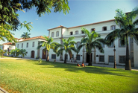
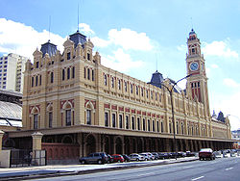
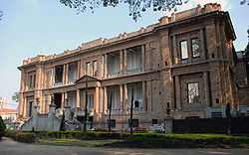
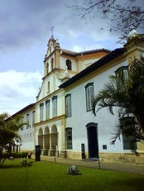
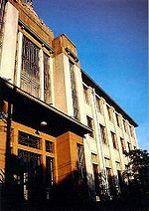
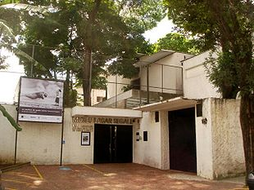
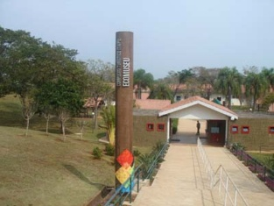
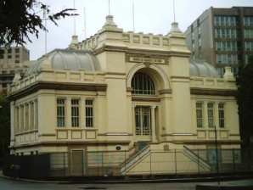
TÍTULO: A REVITALIZAÇÃO DO CINEMA TEATRO PAROQUIAL COM A IMPLANTAÇÃO DE UM MUSEU DA IMAGEM E DO SOM EM UMA PROPOSTA CONTEMPORÂNEA
Embasamento Teórico
Contextualização
Projeto
A preservação através de Museus
Museu Histórico
Museu Histórico Nacional-RJ
Museus Temáticos
Museu da Língua Portuguesa - SP
Museu de Arte Sacra
Museu de Arte Sagra de São Paulo-SP
Museu de Arte
Pinacoteca-SP
Tipos
de
Museu
Museu Ciência
Museu de Zoologia da USP-SP
Museu Biográfico
Museu Lasar Segall-SP
Ecomuseu
Ecomuseu de Itaipu-Paraná
Museu da Imagem e do Som
Museu da Imagem e do Som do Rio de Janeiro-RJ

Slide 20
TÍTULO: A REVITALIZAÇÃO DO CINEMA TEATRO PAROQUIAL COM A IMPLANTAÇÃO DE UM MUSEU DA IMAGEM E DO SOM EM UMA PROPOSTA CONTEMPORÂNEA
Embasamento Teórico
Contextualização
Projeto
A preservação através de Museus
Tipos
de
Museu
Museu da Imagem e do Som
Museu da Imagem e do Som do Rio de Janeiro-RJ

Slide 21
TÍTULO: A REVITALIZAÇÃO DO CINEMA TEATRO PAROQUIAL COM A IMPLANTAÇÃO DE UM MUSEU DA IMAGEM E DO SOM EM UMA PROPOSTA CONTEMPORÂNEA
Embasamento Teórico
Contextualização
Projeto
A preservação através de Museus
Caracteriza-se por:
Acervo destinado ao armazenamento de imagem, vídeo e sons de uma sociedade;
Provendo ao publico pesquisador a diversidade de informações a respeito da identidade de um grupo social;
Sendo que as imagens são registro da existência de uma cultura que poderá desaparecer se não houver a conservação adequada.
Tipos
de
Museu
Museu da Imagem e do Som
Museu da Imagem e do Som do Rio de Janeiro-RJ

Slide 22
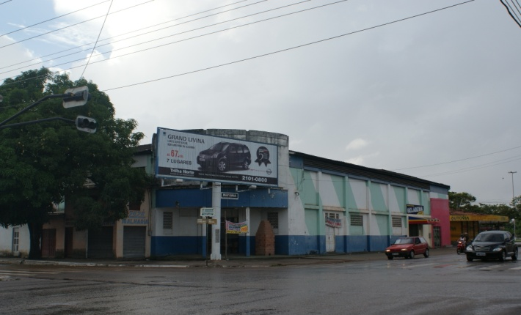
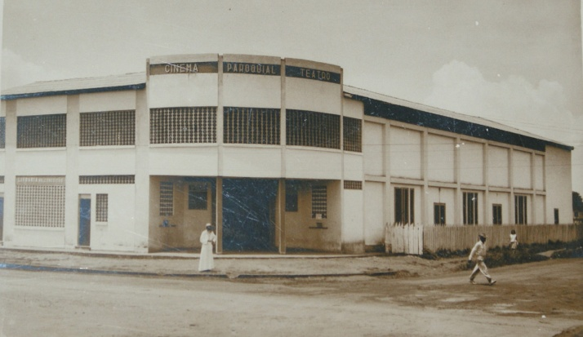
TÍTULO: A REVITALIZAÇÃO DO CINEMA TEATRO PAROQUIAL COM A IMPLANTAÇÃO DE UM MUSEU DA IMAGEM E DO SOM EM UMA PROPOSTA CONTEMPORÂNEA
Embasamento Teórico
Contextualização
Projeto
A preservação através de Museus
Cinema Teatro Paroquial – Macapá
Restauração: recuperar a fachada original do Cinema, com características do seu estilo Art-Déco.
Reuso: consiste em dar uma nova destinação à construção de maneira que ela se destaque perante a sociedade, logo a implantação do Museu da Imagem e do Som possui essa responsabilidade.
Revitalização: propõem a reabilitação, ou seja tonar apto o edifício a novos usos diferente para qual foi concebido. Por novos atrativos para que o monumento se destaque e movimente o bairro.
Cinema Teatro Paroquial-2010
Cinema Teatro Paroquial-1968

Slide 23
TÍTULO: A REVITALIZAÇÃO DO CINEMA TEATRO PAROQUIAL COM A IMPLANTAÇÃO DE UM MUSEU DA IMAGEM E DO SOM EM UMA PROPOSTA CONTEMPORÂNEA
Embasamento Teórico
Contextualização
Projeto
Histórica
Cidade de Macapá
Foi uma vila planejada;
Construção da Fortaleza de São José de Macapá;
Possui um Traçado Urbano retilíneo e organizado;
A cidade possui 253 anos e pouco se vê de sua história;
A expansão da cidade
* Laguinho
* Favela e Santa Rita
* Trem
* Bairro proletariado;
* Abrigou os trabalhadores que vieram para a ICOMI, para a construção dos prédios da cidade;
* Tem um tecido histórico relevante: Igreja N.S. da Conceição, Trem Desportivo Club, Santina Rioli, Alexandre, Vila dos operários, e o Cinema Teatro Paroquial.

Slide 24
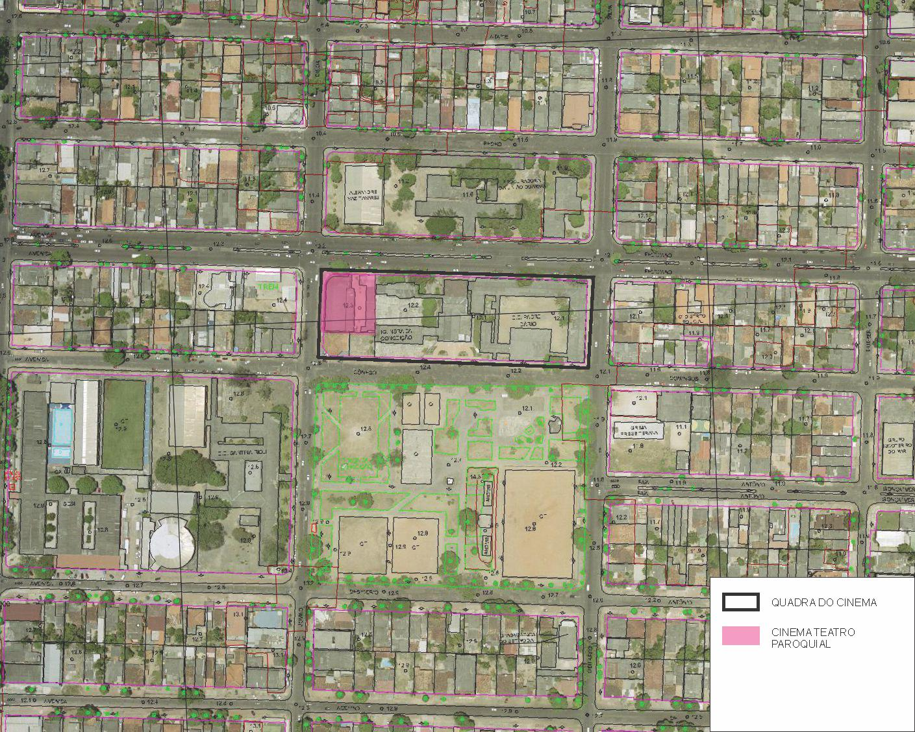
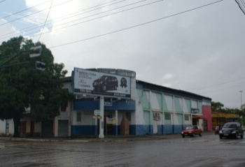
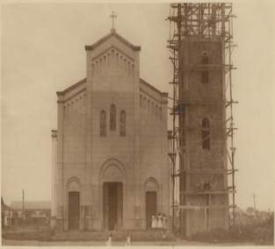
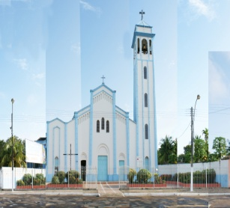
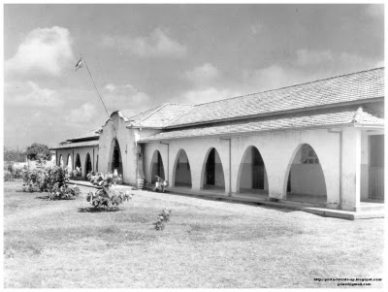
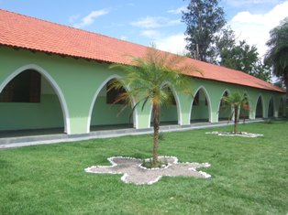
TÍTULO: A REVITALIZAÇÃO DO CINEMA TEATRO PAROQUIAL COM A IMPLANTAÇÃO DE UM MUSEU DA IMAGEM E DO SOM EM UMA PROPOSTA CONTEMPORÂNEA
Embasamento Teórico
Contextualização
Projeto
Histórica
Cidade de Macapá

Slide 25
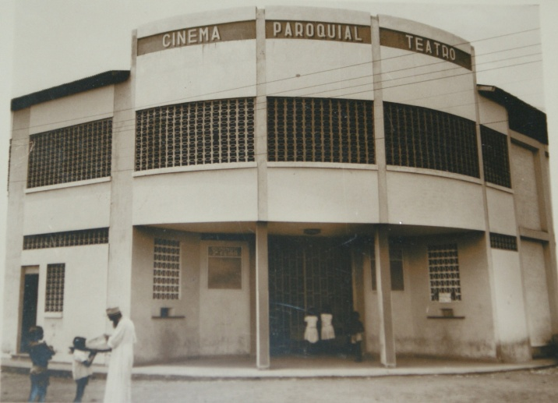
TÍTULO: A REVITALIZAÇÃO DO CINEMA TEATRO PAROQUIAL COM A IMPLANTAÇÃO DE UM MUSEU DA IMAGEM E DO SOM EM UMA PROPOSTA CONTEMPORÂNEA
Embasamento Teórico
Contextualização
Projeto
Histórica
Cinema Teatro Paroquial
Construído na década de 1960;
Responsável técnico pela construção Padre Fúlvio;
Direção da paroquia;
Projeção de filmes e apresentação de peças teatrais;
Obsoleto: foi vendido para a Associação dos Agricultores;

Slide 26
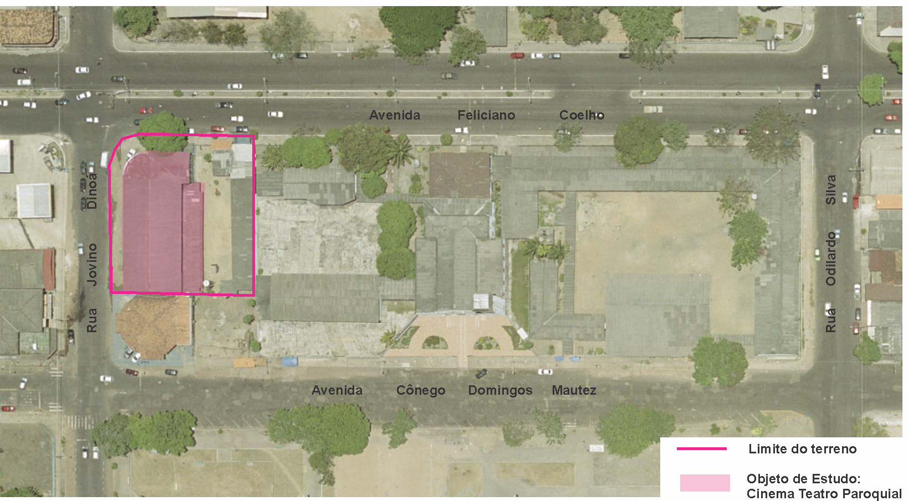
TÍTULO: A REVITALIZAÇÃO DO CINEMA TEATRO PAROQUIAL COM A IMPLANTAÇÃO DE UM MUSEU DA IMAGEM E DO SOM EM UMA PROPOSTA CONTEMPORÂNEA
Embasamento Teórico
Contextualização
Projeto
Urbana

Slide 27
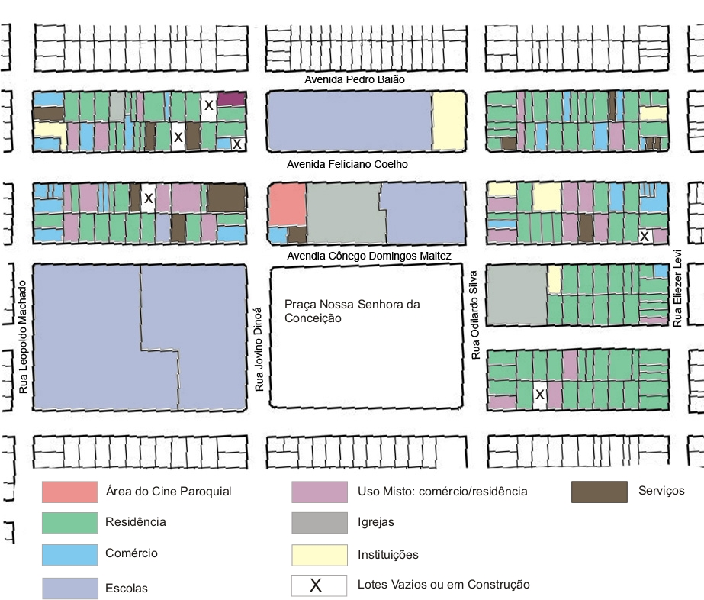
TÍTULO: A REVITALIZAÇÃO DO CINEMA TEATRO PAROQUIAL COM A IMPLANTAÇÃO DE UM MUSEU DA IMAGEM E DO SOM EM UMA PROPOSTA CONTEMPORÂNEA
Embasamento Teórico
Contextualização
Projeto
Urbana
Diagrama 1: Uso e Ocupação do Solo

Slide 28
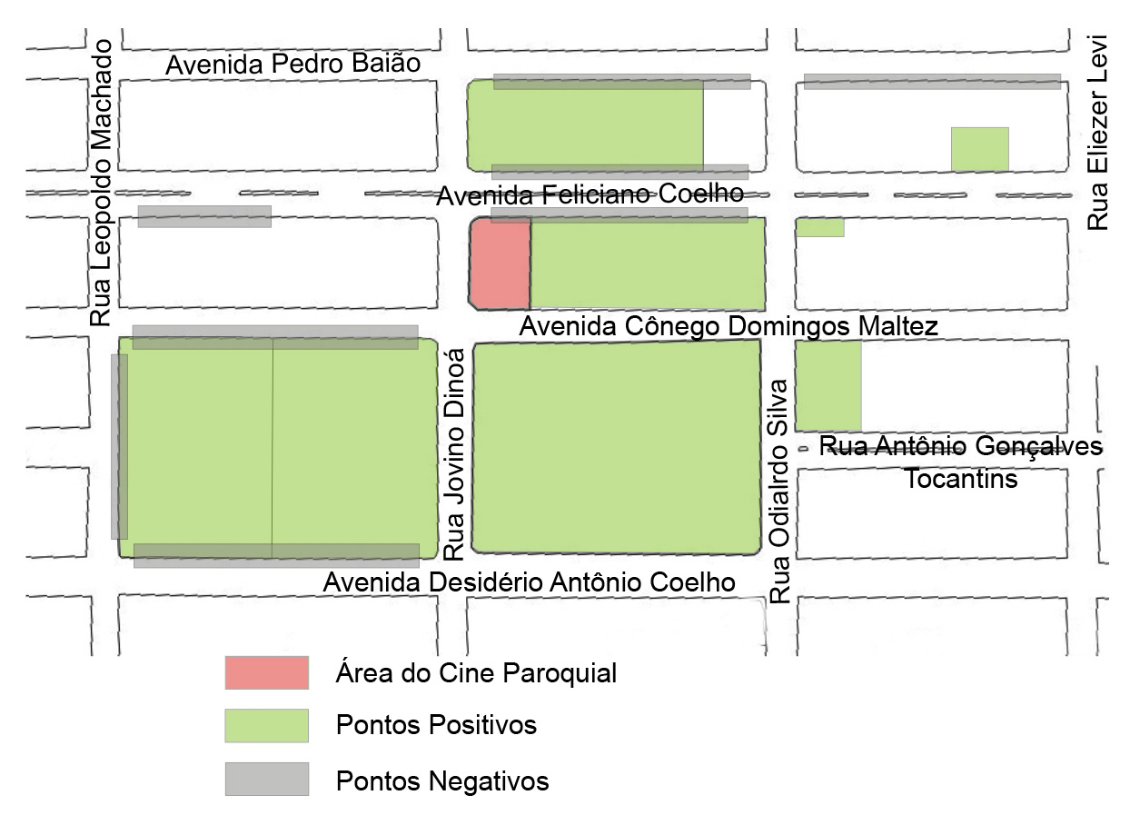
TÍTULO: A REVITALIZAÇÃO DO CINEMA TEATRO PAROQUIAL COM A IMPLANTAÇÃO DE UM MUSEU DA IMAGEM E DO SOM EM UMA PROPOSTA CONTEMPORÂNEA
Embasamento Teórico
Contextualização
Projeto
Urbana
Diagrama 2: Pontos Positivos e Negativos

Slide 29
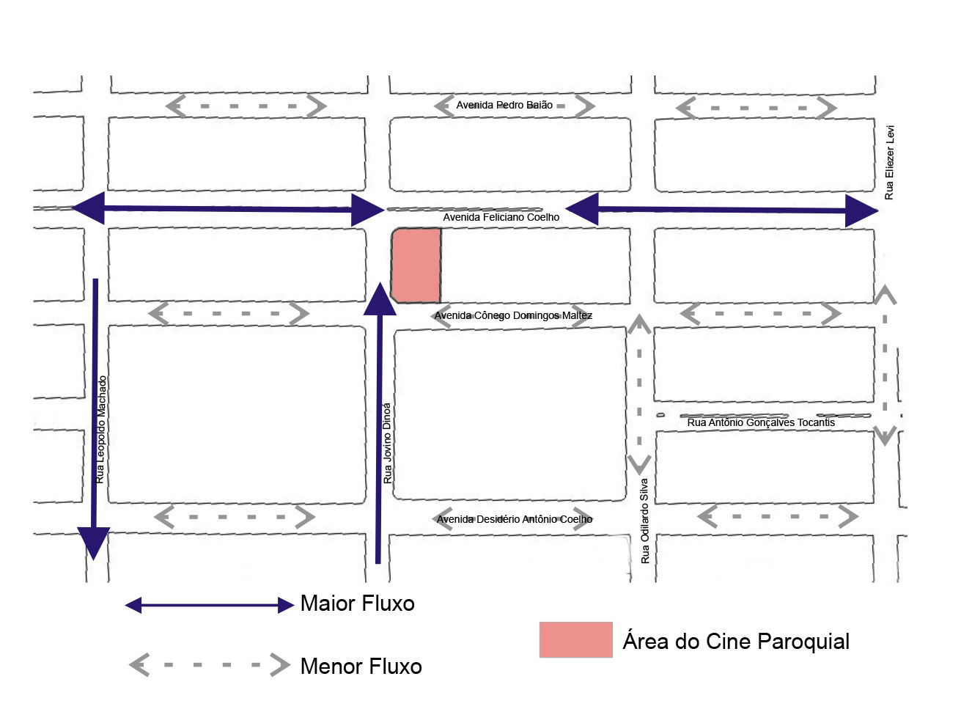
TÍTULO: A REVITALIZAÇÃO DO CINEMA TEATRO PAROQUIAL COM A IMPLANTAÇÃO DE UM MUSEU DA IMAGEM E DO SOM EM UMA PROPOSTA CONTEMPORÂNEA
Embasamento Teórico
Contextualização
Projeto
Urbana
Diagrama 3: Fluxo Viário

Slide 30
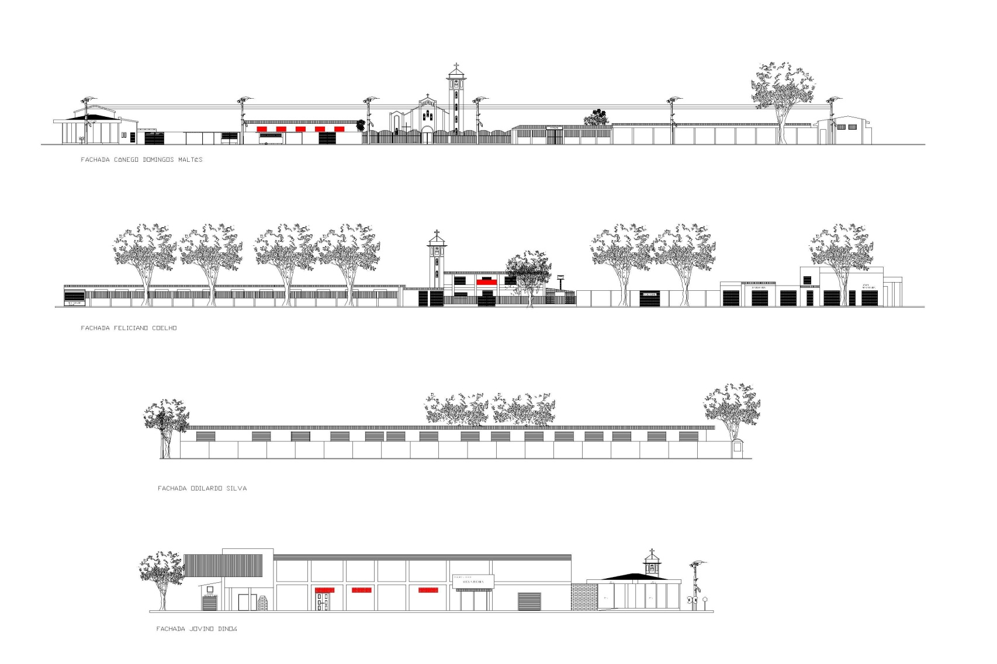
TÍTULO: A REVITALIZAÇÃO DO CINEMA TEATRO PAROQUIAL COM A IMPLANTAÇÃO DE UM MUSEU DA IMAGEM E DO SOM EM UMA PROPOSTA CONTEMPORÂNEA
Embasamento Teórico
Contextualização
Projeto
Urbana
Skyline: Levantamento das fachadas da quadra do Cinema

Slide 31
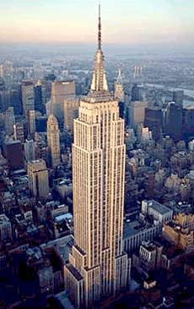
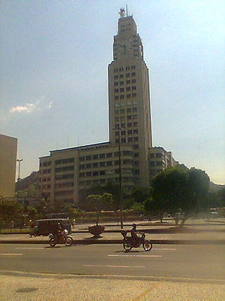
TÍTULO: A REVITALIZAÇÃO DO CINEMA TEATRO PAROQUIAL COM A IMPLANTAÇÃO DE UM MUSEU DA IMAGEM E DO SOM EM UMA PROPOSTA CONTEMPORÂNEA
Embasamento Teórico
Contextualização
Projeto
Arquitetônica
Análise da tipologia do Cinema Teatro Paroquial
Caracteriza-se por ter traços arquitetônicos do Art-Déco;
O Art-Déco é um estilo marcado pelo rigor geométrico, a predominância de linhas verticais, volumes, ornatos de formas escalonadas;
Empire State Building, Nova York
Rico em ornatos metálicos e escalonados
Estação Ferroviária, Goiânia – marcado pelo rigor geométrico escalonado linhas verticais

Slide 32
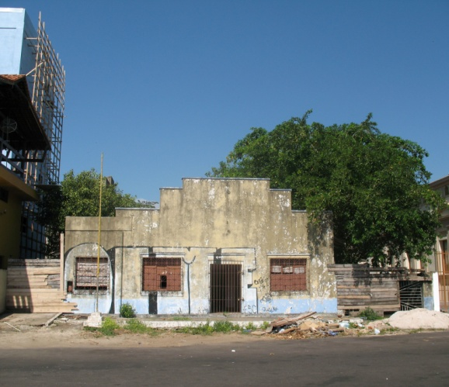
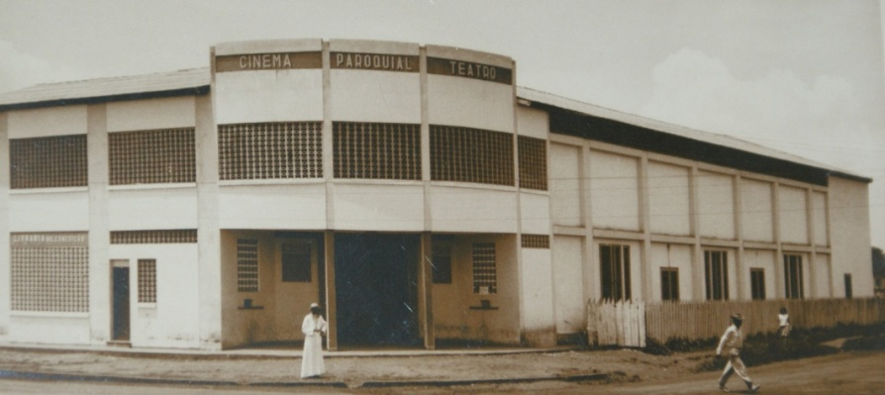
TÍTULO: A REVITALIZAÇÃO DO CINEMA TEATRO PAROQUIAL COM A IMPLANTAÇÃO DE UM MUSEU DA IMAGEM E DO SOM EM UMA PROPOSTA CONTEMPORÂNEA
Embasamento Teórico
Contextualização
Projeto
Arquitetônica
Análise da tipologia do Cinema Teatro Paroquial
Caracteriza-se por ter traços arquitetônicos do Art-Déco;
O Art-Déco é um estilo marcado pelo rigor geométrico, a predominância de linhas verticais, volumes, ornatos de formas escalonadas;
Cinema Teatro Paroquial - Macapá
Central de Medicamentos - Macapá

Slide 33
TÍTULO: A REVITALIZAÇÃO DO CINEMA TEATRO PAROQUIAL COM A IMPLANTAÇÃO DE UM MUSEU DA IMAGEM E DO SOM EM UMA PROPOSTA CONTEMPORÂNEA
Embasamento Teórico
Contextualização
Projeto
Arquitetônica
Levantamentos
ORIGINAL
Cinema
Teatro
ATUAL
Associação dos Agricultores
Alojamento
Distribuidora de Bebidas
Barbearia
Clinica de Estética
Ateliê

Slide 34
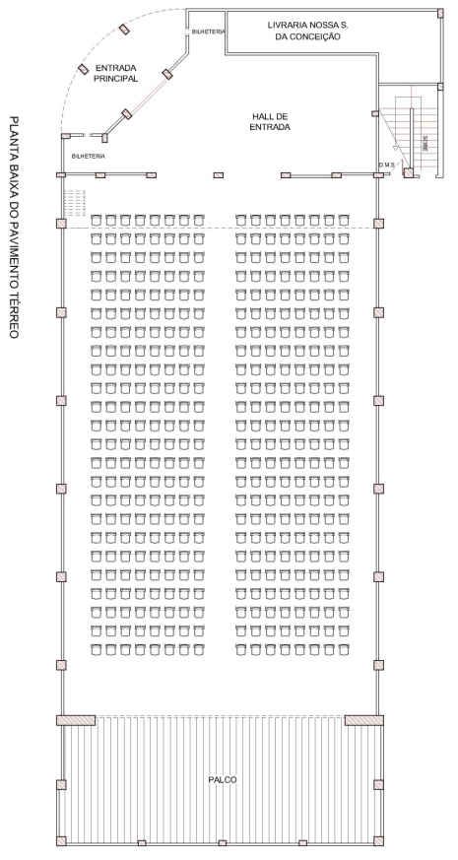
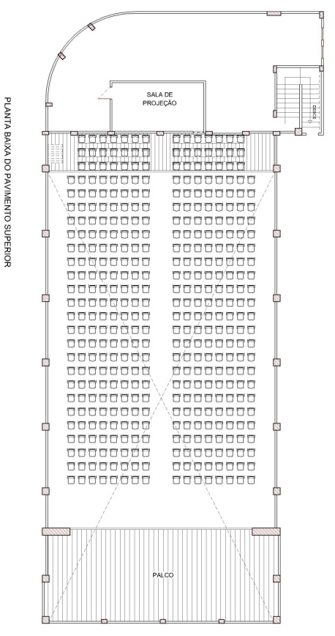
TÍTULO: A REVITALIZAÇÃO DO CINEMA TEATRO PAROQUIAL COM A IMPLANTAÇÃO DE UM MUSEU DA IMAGEM E DO SOM EM UMA PROPOSTA CONTEMPORÂNEA
Embasamento Teórico
Contextualização
Projeto
Arquitetônica
Levantamentos
ORIGINAL

Slide 35
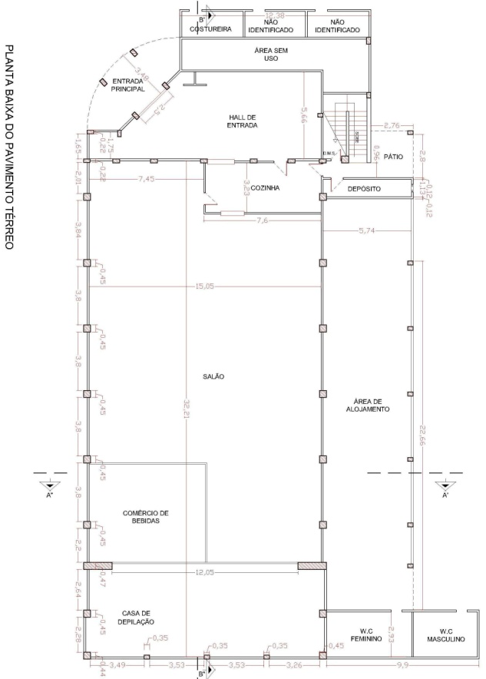
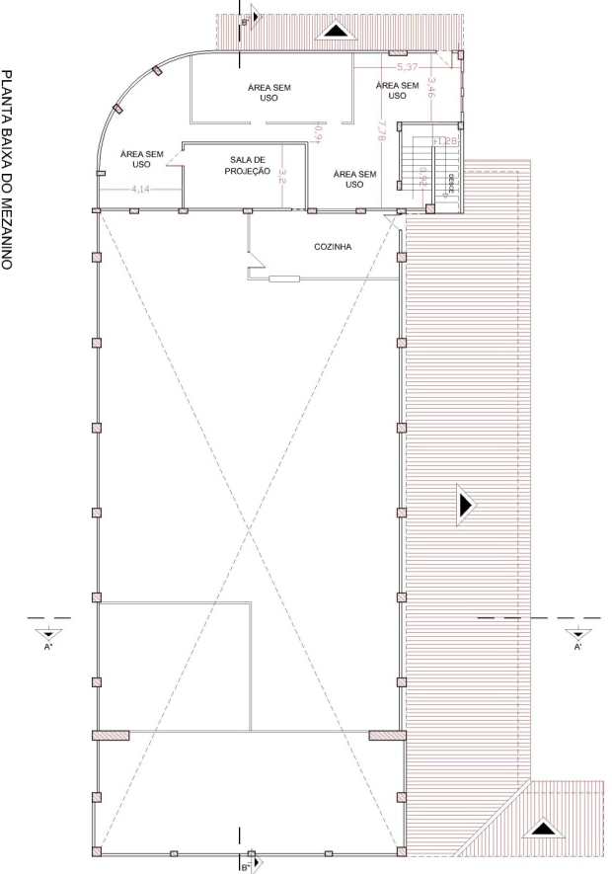
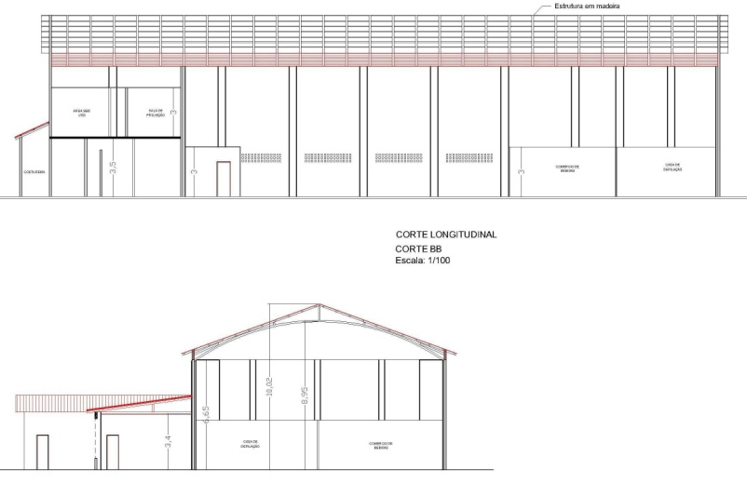
TÍTULO: A REVITALIZAÇÃO DO CINEMA TEATRO PAROQUIAL COM A IMPLANTAÇÃO DE UM MUSEU DA IMAGEM E DO SOM EM UMA PROPOSTA CONTEMPORÂNEA
Embasamento Teórico
Contextualização
Projeto
Arquitetônica
Levantamentos
ATUAL

Slide 36
TÍTULO: A REVITALIZAÇÃO DO CINEMA TEATRO PAROQUIAL COM A IMPLANTAÇÃO DE UM MUSEU DA IMAGEM E DO SOM EM UMA PROPOSTA CONTEMPORÂNEA
Embasamento Teórico
Contextualização
Projeto
Arquitetônica
Levantamentos do nível de conservação base para o Mapa de Danos
Conceito
O mapa de Danos avalia o real estado de conservação do imóvel. É um levantamento gráfico e fotográfico, ressaltando seus diversos níveis de degradação, representadas nas paredes externas, paredes internas, forro e piso.

Slide 37
TÍTULO: A REVITALIZAÇÃO DO CINEMA TEATRO PAROQUIAL COM A IMPLANTAÇÃO DE UM MUSEU DA IMAGEM E DO SOM EM UMA PROPOSTA CONTEMPORÂNEA
Embasamento Teórico
Contextualização
Projeto
Arquitetônica
Levantamentos do nível de conservação base para o Mapa de Danos
Fichas Cadastrais
Fichas de Identificações de Danos – as fichas são uma base de dados, apresentando-se sob forma de formulário, para a produção de um mapa de danos.
Que estará disposto através de 10 tipos de danos.

Slide 38
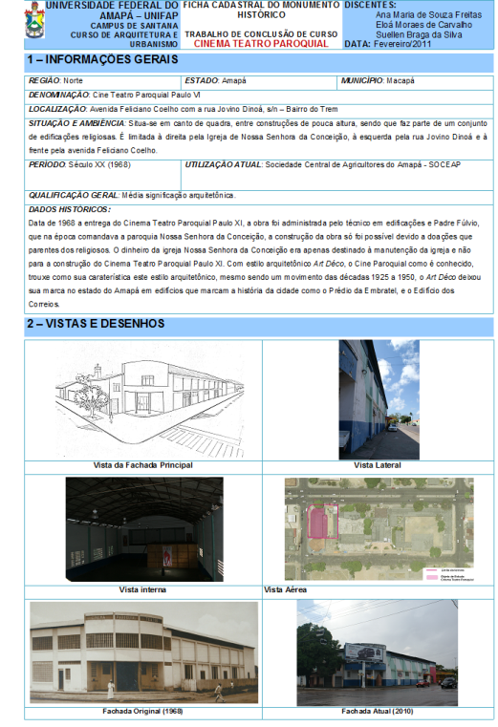
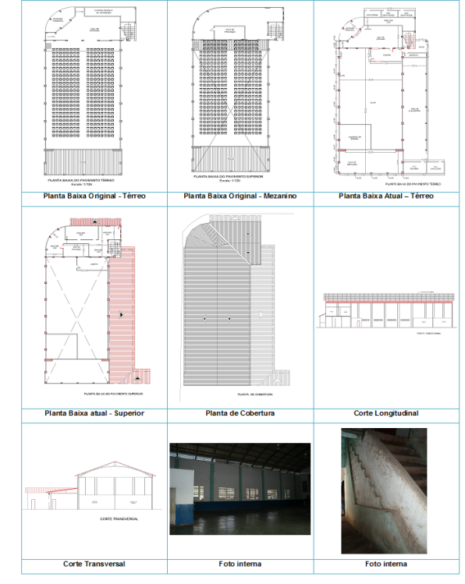
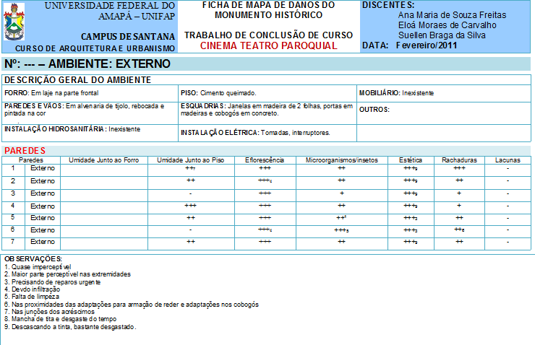
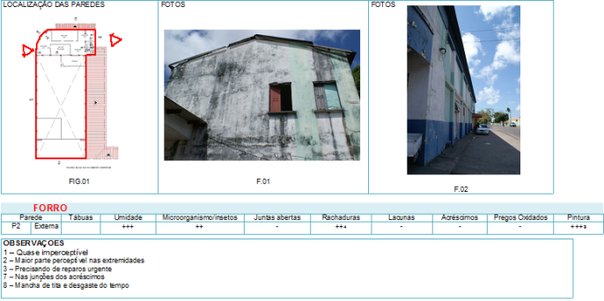
TÍTULO: A REVITALIZAÇÃO DO CINEMA TEATRO PAROQUIAL COM A IMPLANTAÇÃO DE UM MUSEU DA IMAGEM E DO SOM EM UMA PROPOSTA CONTEMPORÂNEA
Embasamento Teórico
Contextualização
Projeto
Arquitetônica
Levantamentos do nível de conservação
Exemplo: Fichas Cadastrais

Slide 39
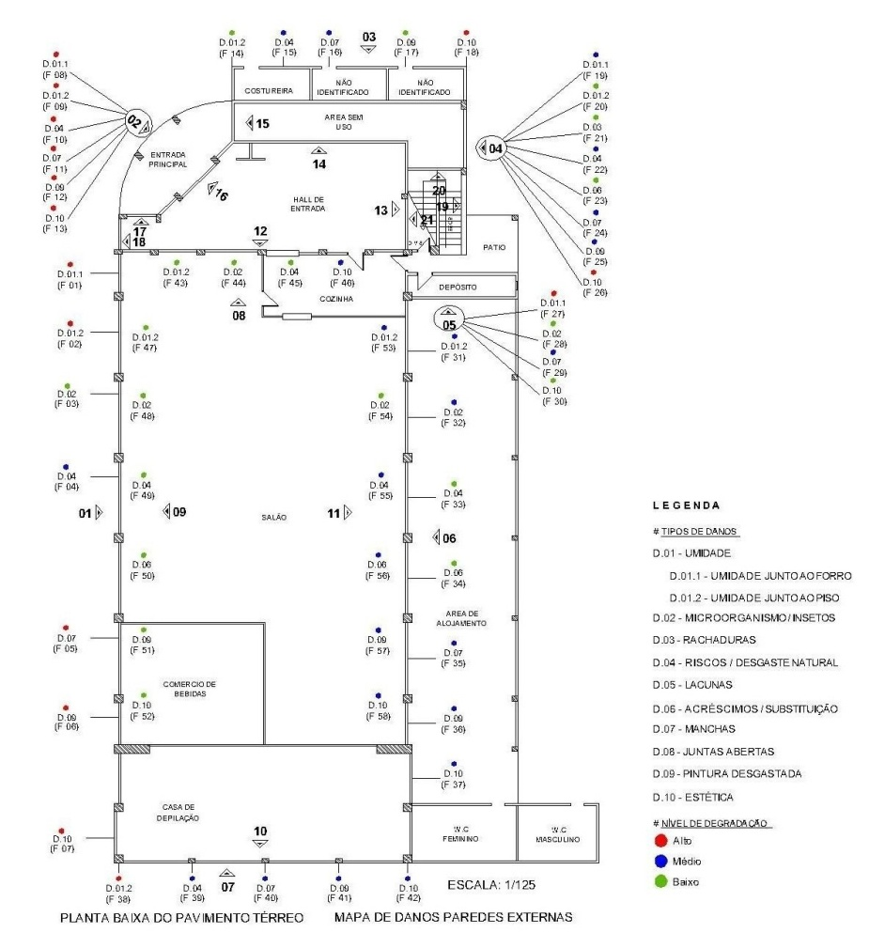
TÍTULO: A REVITALIZAÇÃO DO CINEMA TEATRO PAROQUIAL COM A IMPLANTAÇÃO DE UM MUSEU DA IMAGEM E DO SOM EM UMA PROPOSTA CONTEMPORÂNEA
Embasamento Teórico
Contextualização
Projeto
Arquitetônica
Mapa de Danos

Slide 40
TÍTULO: A REVITALIZAÇÃO DO CINEMA TEATRO PAROQUIAL COM A IMPLANTAÇÃO DE UM MUSEU DA IMAGEM E DO SOM EM UMA PROPOSTA CONTEMPORÂNEA
Embasamento Teórico
Contextualização
Projeto
Arquitetônica
Mapa de Danos

Slide 41
TÍTULO: A REVITALIZAÇÃO DO CINEMA TEATRO PAROQUIAL COM A IMPLANTAÇÃO DE UM MUSEU DA IMAGEM E DO SOM EM UMA PROPOSTA CONTEMPORÂNEA
Embasamento Teórico
Contextualização
Projeto
Restauro
Restaurar a fachada do Cinema em seu Estilo Arquitetônico, Art-Déco
Revitalização
Tonar apto o monumento com o seu novo uso, Museu da Imagem e do Som
Com a nova concepção e seguindo a diretrizes de criação de um museu notou-se a necessidade de ampliar as os serviços do museu, logo foi proposto a criação de um anexo para atender as novas atividades da construção.

Slide 42
TÍTULO: A REVITALIZAÇÃO DO CINEMA TEATRO PAROQUIAL COM A IMPLANTAÇÃO DE UM MUSEU DA IMAGEM E DO SOM EM UMA PROPOSTA CONTEMPORÂNEA
Embasamento Teórico
Contextualização
Projeto
MIS atual
MIS-Proposta

Slide 43
TÍTULO: A REVITALIZAÇÃO DO CINEMA TEATRO PAROQUIAL COM A IMPLANTAÇÃO DE UM MUSEU DA IMAGEM E DO SOM EM UMA PROPOSTA CONTEMPORÂNEA
Embasamento Teórico
Contextualização
Projeto
Planta de Implantação

Slide 44
TÍTULO: A REVITALIZAÇÃO DO CINEMA TEATRO PAROQUIAL COM A IMPLANTAÇÃO DE UM MUSEU DA IMAGEM E DO SOM EM UMA PROPOSTA CONTEMPORÂNEA
Embasamento Teórico
Contextualização
Projeto
Museu:
Planta Baixa do
Térreo
01

Slide 45
TÍTULO: A REVITALIZAÇÃO DO CINEMA TEATRO PAROQUIAL COM A IMPLANTAÇÃO DE UM MUSEU DA IMAGEM E DO SOM EM UMA PROPOSTA CONTEMPORÂNEA
Embasamento Teórico
Contextualização
Projeto
Museu:
Planta Baixa do
Mezanino
01

Slide 46
TÍTULO: A REVITALIZAÇÃO DO CINEMA TEATRO PAROQUIAL COM A IMPLANTAÇÃO DE UM MUSEU DA IMAGEM E DO SOM EM UMA PROPOSTA CONTEMPORÂNEA
Embasamento Teórico
Contextualização
Projeto
Anexo:
Planta Baixa do
Sub-solo
02

Slide 47
TÍTULO: A REVITALIZAÇÃO DO CINEMA TEATRO PAROQUIAL COM A IMPLANTAÇÃO DE UM MUSEU DA IMAGEM E DO SOM EM UMA PROPOSTA CONTEMPORÂNEA
Embasamento Teórico
Contextualização
Projeto
Anexo:
Planta Baixa do
Térreo
02

Slide 48
TÍTULO: A REVITALIZAÇÃO DO CINEMA TEATRO PAROQUIAL COM A IMPLANTAÇÃO DE UM MUSEU DA IMAGEM E DO SOM EM UMA PROPOSTA CONTEMPORÂNEA
Embasamento Teórico
Contextualização
Projeto
Anexo:
Planta Baixa do
Superior
02

Slide 49
TÍTULO: A REVITALIZAÇÃO DO CINEMA TEATRO PAROQUIAL COM A IMPLANTAÇÃO DE UM MUSEU DA IMAGEM E DO SOM EM UMA PROPOSTA CONTEMPORÂNEA
Embasamento Teórico
Contextualização
Projeto
Anexo:
Planta de Cobertura
01
02

Slide 50
TÍTULO: A REVITALIZAÇÃO DO CINEMA TEATRO PAROQUIAL COM A IMPLANTAÇÃO DE UM MUSEU DA IMAGEM E DO SOM EM UMA PROPOSTA CONTEMPORÂNEA
Embasamento Teórico
Contextualização
Projeto
Detalhamento
01
02

Slide 51
TÍTULO: A REVITALIZAÇÃO DO CINEMA TEATRO PAROQUIAL COM A IMPLANTAÇÃO DE UM MUSEU DA IMAGEM E DO SOM EM UMA PROPOSTA CONTEMPORÂNEA
CONSIDERAÇÕES
O Cinema Teatro Paroquial está amparado por leis patrimoniais, que justificam os interesses dos pesquisadores de reconhecer o Cinema como patrimônio cultural da cidade de Macapá. O reconhecimento como patrimônio é justificado devido à história que o monumento possui, pelo seu estilo, por ser um dos únicos na época ligado a igreja, a localização estratégica entre duas vias de grande fluxo, além disso, é um dos poucos imóveis de interesse de registro patrimonial que ainda resiste ao crescimento da cidade.
Logo, compreendeu-se que é possível concretizar a restauração e a revitalização do monumento quando há o interesse pelo resgate da memória.

Slide 52
TÍTULO: A REVITALIZAÇÃO DO CINEMA TEATRO PAROQUIAL COM A IMPLANTAÇÃO DE UM MUSEU DA IMAGEM E DO SOM EM UMA PROPOSTA CONTEMPORÂNEA
OBRIGADA !

